Slide 1
Peer Feedback
Congres Kwaliteit van Professionele Masteropleidingen
Carla van Gotum, Jeroen Peters, Mariël van Pelt

Slide 2
Doel en inhoud
Meer inzicht geven in wat peer feedback is, waarom dat van belang is en hoe je dat in de opleiding kunt integreren
Jullie enthousiast maken om met peer feedback in de opleiding te gaan werken
Kennismaking en introductie
Wat, waarom, waar, wanneer, hoe peer feedback?
Ervaringen van (oud)student en opleiding
Notes:
Carla

Slide 3
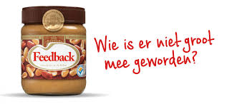
Introductie en kennismaking
Notes:
Carla: interactief
Wie heeft de meeste kilometers afgelegd om van de eigen hogeschool naar Windesheim te komen?
2. Wie heeft geen- een beetje- veel aandacht voor peer feedback in de opleiding?
3. Hoe zie je dat terug in de opleiding?
4. Wie geeft zelf peerfeedback? Wat geeft het jou? Wat geef je de ander?

Slide 4
Verschillende vormen feedback
Tips & Tops
Sandwich methode
Pendleton
Peer feedback
Notes:
Jeroen: uitleg

Slide 5
Wat is peer feedback
Feedback tussen peers: in dit geval studenten
Focus ligt op dieper leren
Leren van de feedbackgever, niet de ontvanger
Online peer feedback
Notes:
Jeroen: uitleg

Slide 6
Dieper leren
Theme 1: Apply specific techniques that foster deep learning
Learn how to ask good questions
use analogy
construct mechanisms and concept maps
join a peer-tutoring group
develop critical thinking skills
use self-reflection
Theme 2: master active learning
use appropriate range of learning resources
ask for feedback
Theme 3: Practice learning beyond the classroom
apply knowledge learnt to new problems
practice learning by using simulation
learn by doing and service learning
learn from patients
Azer et al. Med Teach 2013:35;433-43
Notes:
Jeroen: Uitleg

Slide 7
Proces van feedback geven
Lezen / bekijken leerproduct
Vergelijken, bevragen, ter discussie stellen
Verbetersuggestie bepalen
Reflecteren
Verbetersuggestie doorgeven
Notes:
Jeroen uitleg

Slide 8
Model for learning by providing online peer feedback (Popta, 2015)
Conditions regarding
the instructional context
All peers have similar assignments
A collaborative learning climate is created
Feedback statements are brief, written and not anonymous
Feedback process is open and transparent for all members of the learning community
Students have online access to the products of peers
Reciprocity of the feedback process
Process of
providing feedback
Conditions regarding
the content of feedback
Learning results for the provider
Learn to make evaluative judgements
Better monitor, evaluate and regulate their own learning independently of the teacher
Develop a better understanding of what makes work good or bad: better able to apply objectivity in evaluating own work
Develop reflective skills through backward reflection of own work
Articulate own views and ideas, improving their own work
Engage with content on a deeper level, improve knowledge on the topic
Connect new concepts to what a student already knows (meaning making and knowledge construction) and feed transfer of learning
read, compare, question
1.Give evaluative judgment
suggest
2.Give suggestion for improvement
Feedback on feedback
reflect
3.Give explanation for judgment and/or suggestion
4.Give reference to relevant theoretical concepts to support explanation
send
Notes:
Mariël: uitleg zo doen we dat bij de MSW.

Slide 9
Eisen aan inhoud feedback (MSW)
* | ** | *** | **** | *****
Feitelijke weergave | Evaluatief oordeel | Verbeter-suggestie | Verklaring | Theoretische onderbouwing
Student verwijst met feedback, feitelijk en gericht naar het leerproduct van de medestudent | Student geeft met de feedback een oordeel over het leerproduct van de medestudent | Student geeft met de feedback een suggestie voor verbetering van het leerproduct | Student geeft verklaring voor het evaluatief oordeel en/of de verbeter-suggestie | Student onderbouwt zijn oordeel, suggestie en/of verklaring met theorie

Slide 10
Voorbeeld gegeven feedback
Hierbij mijn feedback op jouw praktijktheoretisch kader. Je hebt gevraagd om specifiek te kijken of je verhaal duidelijk is en of je geen onderdeel bent vergeten.
Ik vind je verhaal over het algemeen goed te volgen. Het verhaal is naar mijn idee in een chronologische volgorde geschreven en je werkpraktijk wordt goed toegelicht. Mogelijk wordt het document nog overzichtelijker wanneer je meer gebruik maakt van paragraven, zodat het geen hele grote stukken tekst worden. Verder is het van belang om een goede spellingscheck te laten doen en overal een bron bij te vermelden
Notes:
Vraag: als je met het model gaat valideren: wat vind je dan van niveau? In welke fase van de opleiding schat je in dat deze student zit?

Slide 11
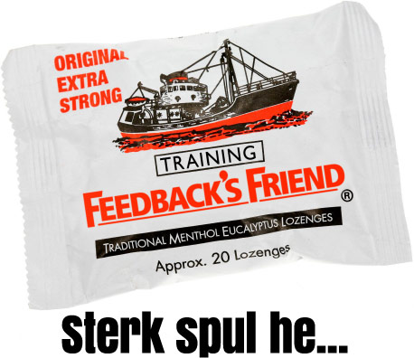
Ervaringen van student en docent
Notes:
Eerst ervaringen Carla dan Jeroen:
Kost veel tijd om je serieus te verdiepen, levert ook veel op:
· Fijn om af te kijken bij een ander
· Dwingt jezelf de theorie te gebruiken voor onderbouwing
· Door het lezen ga je in je hoofd de stukken vergelijken en denk je ook na over je eigen opzet, bijv onderzoeksvraag
· Bij de ander is het makkelijker de grote lijn te zien/herkennen dus dat oefen je hiermee
· Het modelletje helpt de stappen bewust te zetten
· Spiegelbijeenkomsten leren jou feedback mondeling te geven, anderen observeren en geven feedback op feedback
· De eerste les was het afgelopen met mijn tere ziel “je doet heel erg je best en ik wil je niet kwetsen maar ik zou toch…”. Fijn om de afspraak te hebben het op inhoudsniveau te bespreken en er in de basis vanuit te gaan dat de ander zijn best doet en jou niet wil kwetsen
· In mijn portfolio moest een kopie van al mijn gegeven feedback en dat werd beoordeeld a.d.h.v het schema van Popta: stok achter de deur
· Ontvangen feedback raakte toch mijn tere ziel “je oordeel klinkt door in je betoog” oeps…maar waar
· De stappen loop ik nu ook na en ik wil feedback geven meegeven aan de studenten, maar dat valt niet mee

Slide 12
Integreren in didactiek /programma
In online leeromgeving
Uitleg over peerfeedback en model in de les
Feedback op de peer feedback in lessen/werkgroepen
Spiegelbijeenkomsten
Valideren kwaliteit feedback door docenten
Opnemen in (toets)opdrachten
Tijd voor inruimen en EC
Notes:
Ervaring MSW: goed integreren in je hele programma

Slide 13
Vragen of
Meer weten?
http://blog.han.nl/e-peerfeedback

